Slide 1
Ιατρικά Ηλεκτρονικά (Θ)
Ανοικτά Ακαδημαϊκά Μαθήματα στο ΤΕΙ Αθήνας
Ενότητα 1: Τελεστικός ενισχυτής
Δρ.Π.Ασβεστάς
Τμήμα Μηχανικών Βιοϊατρικής Τεχνολογίας Τ.Ε.
Το περιεχόμενο του μαθήματος διατίθεται με άδεια Creative Commons εκτός και αν αναφέρεται διαφορετικά | Το έργο υλοποιείται στο πλαίσιο του Επιχειρησιακού Προγράμματος «Εκπαίδευση και Δια Βίου Μάθηση» και συγχρηματοδοτείται από την Ευρωπαϊκή Ένωση (Ευρωπαϊκό Κοινωνικό Ταμείο) και από εθνικούς πόρους.

Slide 2
Περιεχόμενα
Τελεστικοί Ενισχυτές,
Βασικά Κυκλώματα Τελεστικών Ενισχυτών (αναστρέφων, μη αναστρέφων ενισχυτής, αθροιστής),
Κυκλώματα Ειδικού Σκοπού (ενισχυτής διαφορών, ενισχυτής οργανολογίας, ενισχυτής διαντίστασης, ενισχυτής απομόνωσης),
Ενεργά Φίλτρα (σχεδίαση και υλοποίηση βαθυπερατών, υψιπερατών φίλτρων),
Αναλογοψηφιακή Μετατροπή,
Ταλαντωτές,
Θυρίστορ,
Πολυφασική ανόρθωση.

Slide 3
Τελεστικός ενισχυτής – Εισαγωγή 1/7
Ο τελεστικός ενισχυτής (Τ.Ε.) (operational amplifier - opamp) είναι ένα από τα πιο διαδεδομένα ηλεκτρονικά στοιχεία και συναντάται σχεδόν σε όλες τις ιατρικές συσκευές και ιατρικά μηχανήματα.

Slide 4
Τελεστικός ενισχυτής – Εισαγωγή 2/7
Χρησιμοποιείται σε εφαρμογές που απαιτούν:
Ενίσχυση σημάτων,
Φιλτράρισμα για αποκοπή εξωτερικού ηλεκτρονικού θορύβου (π.χ. θόρυβος ηλεκτρικού δικτύου),
Κυκλώματα ταλάντωσης,
Σταθεροποίηση τάσης,
Ανόρθωση χαμηλών σημάτων,
Μετατροπή αναλογικού σήματος σε ψηφιακό και αντίστροφα.

Slide 5
Τελεστικός ενισχυτής – Εισαγωγή 3/7
Εφαρμογές Τ.Ε. σε ιατρικά μηχανήματα και συσκευές:
Ψηφιακό στηθοσκόπιο,
Ηλεκτροεγκεφαλογράφος,
Ηλεκτροκαρδιογράφος,
Οξύμετρο,
Ψηφιακή ακτινογραφία,
Αξονικός τομογράφος,
Μαγνητικός τομογράφος,
Σύστημα PET,
Υπέρηχος,
Αναισθησιολογικό,
Συστήματα τηλεϊατρικής.

Slide 6
Τελεστικός ενισχυτής – Εισαγωγή 4/7
Ένας τελεστικός ενισχυτής (Τ.Ε.) (operational amplifier - opamp) είναι ένα στοιχείο δύο εισόδων και μίας εξόδου, το οποίο ενισχύει τη διαφορά των σημάτων που εφαρμόζονται στις εισόδους του.
Επιπλέον, περιλαμβάνει δύο ακροδέκτες dc τροφοδοσίας.
Η τροφοδοσία μπορεί να είναι διπλή και συνήθως συμμετρική (π.χ. ±15V) (dual supply) ή μονή (π.χ. +5V) (single supply).
Σε κάθε περίπτωση η τάση εξόδου δεν μπορεί να ξεπεράσει τις τάσεις τροφοδοσίας και συνήθως είναι περίπου 1V μικρότερη από αυτές.
Εντούτοις, υπάρχουν Τ.Ε. στους οποίους η τάση εξόδου μπορεί να φθάσει τις τάσεις τροφοδοσία, δηλαδή όπως λέγεται η έξοδος είναι από γραμμή σε γραμμή (rail to rail).

Slide 7
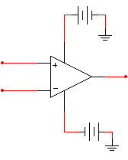
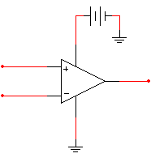
Τελεστικός ενισχυτής – Εισαγωγή 5/7
+15V
+5V
Είσοδος 2
Είσοδος 2
Έξοδος
Έξοδος
Είσοδος 1
Είσοδος 1
-15V
T.E. με διπλή συμμετρική dc τροφοδοσία.
Η τάση εξόδου είναι στο διάστημα [-15V,+15V] περίπου.
T.E. με μονή dc τροφοδοσία (single supply).
Η τάση εξόδου είναι στο διάστημα [0V,+5V] περίπου.

Slide 8
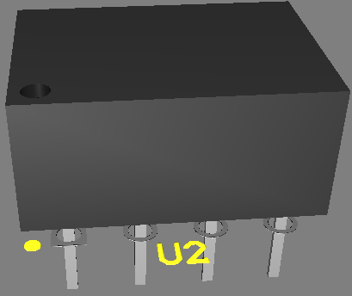
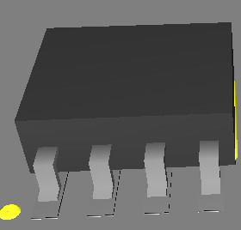
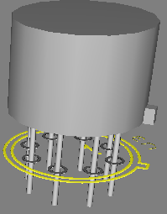
Τελεστικός ενισχυτής – Εισαγωγή 6/7
Πολλές φορές, οι ακροδέκτες dc τροφοδοσίας παραλείπονται και σχεδιάζονται μόνο οι ακροδέκτες εισόδου και εξόδου.
Είσοδος 2
Έξοδος
Είσοδος 1
Οι τελεστικοί ενισχυτές είναι ολοκληρωμένα κυκλώματα (IC) τα οποία είναι διαθέσιμα σε διάφορες συσκευασίες.
DIP
SOIC
TO-5

Slide 9
Τελεστικός ενισχυτής – Εισαγωγή 7/7
Οι συσκευασίες DIP και ΤΟ-5 είναι τύπου through-hole, ενώ η συσκευασία SOIC είναι τύπου επιφανειακής στήριξης (SMD).
Through-hole
SMD
Through-hole

Slide 10
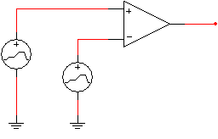
Τελεστικός ενισχυτής – Χαρακτηριστικά 1/30
Ένας Τ.Ε. ενισχύει τη διαφορά των δύο σημάτων που εμφανίζονται στις εισόδους του.
Η ενίσχυση γίνεται με κέρδος τάσης ανοιχτού βρόχου (open loop gain), $A_{ol}$, το οποίο αποτελεί χαρακτηριστικό του Τ.Ε.
$$V_{out}=A_{ol}\left(V_{2}−V_{1}\right)$$
$$V_{2}$$
$$V_{1}$$
Κέρδος τάσης ανοιχτού βρόχου

Slide 11
Τελεστικός ενισχυτής – Χαρακτηριστικά 2/30
Καθώς εκ κατασκευής το κέρδος τάσης ανοιχτού βρόχου¹, $A_{ol}$, είναι πολύ μεγάλο (ξεπερνάει συνήθως το 10⁵ και μπορεί να φτάσει στο 10⁶ ή και παραπάνω)² και συνυπολογίζοντας το γεγονός ότι η τάση εξόδου δεν υπερβαίνει τις τάσεις τροφοδοσίας, προκύπτει ότι για σχεδόν οποιεσδήποτε τάσεις εισόδου, η τάση εξόδου θα είναι περίπου ίση με τη θετική ή την αρνητική τάση τροφοδοσίας. (Αντίστοιχα, εάν η τροφοδοσία είναι μονή η τάση εξόδου θα είναι μεταξύ 0V και της τάσης τροφοδοσίας)
¹Πολλές φορές το κέρδος τάσης ανοιχτού βρόχου αναφέρεται και ως κέρδος τάσης μεγάλου σήματος (Large Signal Voltage Gain).
²Ορισμένες φορές το κέρδος εκφράζεται και σε V/mV. Για παράδειγμα, κέρδος 200.000 μπορεί να γραφτεί ως 200V/mV.

Slide 12
Τελεστικός ενισχυτής – Χαρακτηριστικά 3/30
Για παράδειγμα, έστω ένας Τ.Ε. με κέρδος ανοιχτού βρόχου $A_{ol}={10}^{5}$, και με διπλή συμμετρική τροφοδοσία $±15V$. Τότε, η διαφορά των δύο εισόδων πρέπει να γίνει μικρότερη από 100μV για να προκύψει στην έξοδο τάση διαφορετική από $±15V.$

Slide 13
Τελεστικός ενισχυτής – Χαρακτηριστικά 4/30
$V_{2}$ (V) | $V_{1}$ (V) | $V_{2}−V_{1}$ (V) | $A_{ol}(V_{2}−V_{1})$ (V) | $V_{out}$ (V)
2 | 1 | 1 | 10⁵ | +15
1 | 2 | -1 | -10⁵ | -15
0,2 | 0,1 | 0,1 | 10⁴ | +15
0,1 | 0,2 | -0,1 | -10⁴ | -15
0,02 | 0,01 | 0,01 | 10³ | +15
0,01 | 0,02 | -0,01 | -10³ | -15
0,002 | 0,001 | 0,001 | 10² | +15
0,001 | 0,002 | -0,001 | -10² | -15
0,0002 | 0,0001 | 0,0001 | 10 | 10
0,0001 | 0,0002 | -0,0001 | -10 | -10

Slide 14
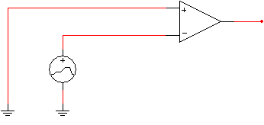
Τελεστικός ενισχυτής – Χαρακτηριστικά 5/30
Εάν η είσοδος 2 είναι μηδέν ($V_{2}=0V)$, τότε η τάση εξόδου θα έχει αντίθετο πρόσημο από την είσοδο 1. Για τον λόγο αυτόν η είσοδος 1 ονομάζεται αναστρέφουσα είσοδος (inverting input).
Ο αντίστοιχος ακροδέκτης έχει την ένδειξη – στο σχηματικό σύμβολο.
Αναστρέφουσα είσοδος
$$V_{1}$$
$$V_{out}={−A}_{ol}V_{1}$$

Slide 15
Τελεστικός ενισχυτής – Χαρακτηριστικά 6/30
Εφαρμογή τάσης στη μη αναστρέφουσα είσοδο (κόκκινο χρώμα). Η τάση εξόδου (πράσινο χρώμα) παρουσιάζει διαφορά φάσης 180^{α}.

Slide 16
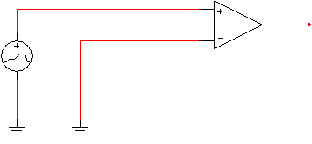
Τελεστικός ενισχυτής – Χαρακτηριστικά 7/30
Εάν η είσοδος 1 είναι μηδέν (𝑉₁=0V), τότε η τάση εξόδου θα έχει το ίδιο πρόσημο με την είσοδο 2. Για τον λόγο αυτόν, η είσοδος 2 ονομάζεται μη αναστρέφουσα είσοδος (non - inverting input).
Ο αντίστοιχο ακροδέκτης έχει την ένδειξη + στο σχηματικό σύμβολο.
Μη αναστρέφουσα είσοδος
$$V_{out}=A_{ol}V_{2}$$
$$V_{2}$$

Slide 17
Τελεστικός ενισχυτής – Χαρακτηριστικά 8/30
Εφαρμογή τάσης στη μη αναστρέφουσα είσοδο (κόκκινο χρώμα). Η τάση εξόδου (πράσινο χρώμα) δεν παρουσιάζει διαφορά φάσης.

Slide 18
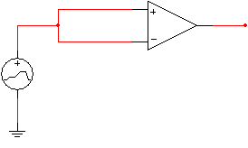
Τελεστικός ενισχυτής – Χαρακτηριστικά 9/30
Εάν στις δύο εισόδους εφαρμοστεί η ίδια τάση, δηλαδή $V_{1}=V_{2}=V_{cm},$αναμένεται θεωρητικά η τάση εξόδου να είναι μηδέν ($V_{out}=0$).
Στην πράξη όμως, η τάση εξόδου δεν θα είναι μηδέν, αλλά πολύ μικρή.
Ο λόγος της τάσης εξόδου προς την κοινή τάση εισόδου, ονομάζεται κέρδος κοινού σήματος, $A_{cm}$.
$$V_{out}=A_{cm}V_{cm}$$
$$V_{cm}$$

Slide 19
Τελεστικός ενισχυτής – Χαρακτηριστικά 10/30
Οι κατασκευαστές Τ.Ε. συνήθως δεν παρέχουν απευθείας τιμή για το κέρδος κοινού σήματος, αλλά το συγκρίνουν με το κέρδος τάσης ανοιχτού βρόχου, μέσω του λόγου απόρριψης κοινού σήματος – Common Mode Rejection Ratio (CMRR):
$$CMRR=\frac{A_{ol}}{A_{cm}}$$
$${CMRR}_{db}=20\log_{10}\left(\frac{A_{ol}}{A_{cm}}\right)$$

Slide 20
Τελεστικός ενισχυτής – Χαρακτηριστικά 11/30
Παράδειγμα
Ένας τελεστικός ενισχυτής έχει κέρδος τάσης ανοιχτού βρόχου 200.000 και λόγος απόρριψης κοινού σήματος 100dB. Να υπολογιστεί το κέρδος κοινού σήματος.
Λύση
$$CMRR=100dB⇒20\log_{10}{\frac{A_{ol}}{A_{cm}}=100}⇒\log_{10}{\frac{A_{ol}}{A_{cm}}=5}⇒\frac{A_{ol}}{A_{cm}}={10}^{5}⇒A_{cm}=2$$

Slide 21
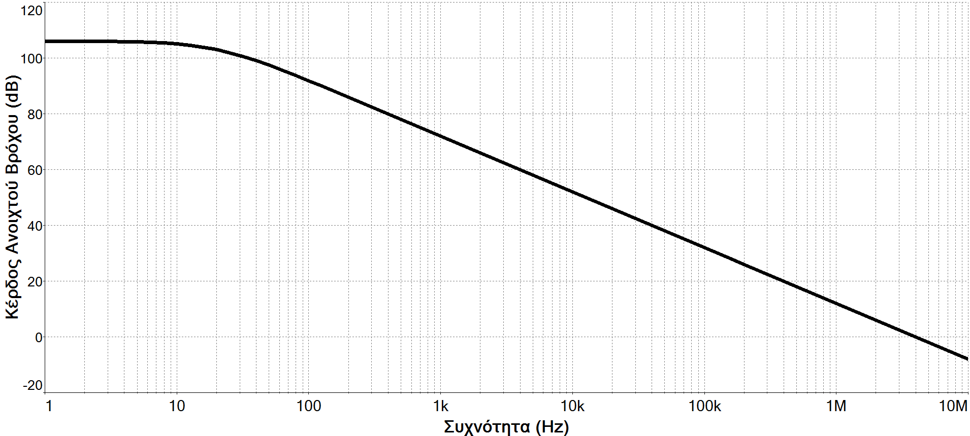
Τελεστικός ενισχυτής – Χαρακτηριστικά 12/30
Όπως αναφέρθηκε, το κέρδος τάσης ανοιχτού βρόχου, 𝐴^{𝑜𝑙}, έχει πολύ μεγάλη τιμή.
Όμως το κέρδος τάσης ανοιχτού βρόχου εξαρτάται από τη συχνότητα λειτουργίας. Συγκεκριμένα, καθώς αυξάνει η συχνότητα ελαττώνεται η τιμή του.

Slide 22
Τελεστικός ενισχυτής – Χαρακτηριστικά 13/30
Στο διάγραμμα που δείχνει το σχήμα, το κέρδος τάσης ανοιχτού βρόχου του τελεστικού είναι 106dB (200.000) μέχρι τη συχνότητα $f_{3dB}=20$Hz περίπου, όπου το κέρδος έχει πέσει κατά 3dB, δηλαδή έχει γίνει 103dB.
To εύρος συχνοτήτων από 0 έως $f_{3dB}$ ονομάζεται εύρος ζώνης (bandwidth) του ενισχυτή.
Εύρος ζώνης
$$f_{3dB}$$

Slide 23
Τελεστικός ενισχυτής – Χαρακτηριστικά 14/30
To κέρδος γίνεται 0dB, δηλαδή 1, στη συχνότητα $f_{ug}=4MHz$
Η συχνότητα $f_{ug}$ονομάζεται συχνότητα μοναδιαίου κέρδους (unity gain frequency) ή γινόμενο κέρδους εύρους ζώνης (gain bandwidth product).
Ρυθμός πτώσης 20dB/δεκάδα
Εύρος ζώνης
$$f_{3dB}$$
400
4k
$$f_{ug}$$
Συχνότητα μοναδιαίου κέρδους

Slide 24
Τελεστικός ενισχυτής – Χαρακτηριστικά 15/30
Το γινόμενο κέρδους εύρους ζώνης είναι μία πολύ σημαντική παράμετρος ενός Τ.Ε.
Παραμένει πάντοτε σταθερό.
Στο προηγούμενο παράδειγμα το γινόμενο κέρδους εύρους ζώνης ισούται με 4MΗz. Ο Τ.Ε. έχει κέρδος 200.000 και εύρος ζώνης 20Hz και άρα $200.000×20Hz=4MHz.$
Εάν με κάποιο τρόπο το κέρδος τάσης του Τ.Ε. μειωνόταν και γινόταν 100, τότε το εύρος ζώνης θα ήταν 40kHz έτσι ώστε $100×40kHz=4MHz$.

Slide 25
Τελεστικός ενισχυτής – Χαρακτηριστικά 16/30
Ένα άλλο χαρακτηριστικό ενός T.E. είναι ότι το ρεύμα στον κάθε ακροδέκτη εισόδου είναι πολύ μικρό (της τάξης μερικών nA=${10}^{−9}$A ή pA=${10}^{−12}$A),
Ισοδύναμα το γεγονός αυτό σημαίνει ότι η αντίσταση εισόδου ενός Τ.Ε. είναι πολύ μεγάλη.
Ο χαρακτηρισμός των ρευμάτων στις εισόδους ενός Τ.Ε. γίνεται με χρήση των ακόλουθων παραμέτρων:
ρεύμα πόλωσης εισόδου (input bias current),
ρεύμα εκτροπής εισόδου (input offset current).

Slide 26
Τελεστικός ενισχυτής – Χαρακτηριστικά 17/30
To ρεύμα πόλωσης εισόδου (input bias current), $I_{B}=\frac{I_{1}+I_{2}}{2}$, είναι ο μέσος όρος των ρευμάτων στις εισόδους του Τ.Ε. και αποτελεί ένα μέτρο του μεγέθους των ρευμάτων.
To ρεύμα εκτροπής εισόδου (input offset current), $I_{OS}=\left|I_{1}−I_{2}\right|$, είναι η απόλυτη τιμή της διαφοράς των ρευμάτων στις εισόδους του Τ.Ε. και αποτελεί ένα μέτρο της ασυμμετρίας των ρευμάτων. Το ρεύμα αυτό πρέπει να έχει πολύ μικρή τιμή ειδικά σε ενισχυτές με μεγάλο κέρδος τάσης ανοιχτού βρόχου και μεγάλη αντίσταση εισόδου.
$$I_{2}$$
$$I_{1}$$

Slide 27
Τελεστικός ενισχυτής – Χαρακτηριστικά 18/30
Στο κύκλωμα του σχήματος, οι δύο είσοδοι έχουν συνδεθεί μεταξύ τους και έχουν τάση μηδέν.
Σε μία τέτοια περίπτωση θα αναμενόταν η τάση εξόδου να είναι μηδενική
Όμως η τάση εξόδου θα είναι μη μηδενική και συνήθως τείνει σε μία από τις δύο τάσης τροφοδοσίας περίπου, ειδικά εάν ο Τ.Ε. έχει πολύ μεγάλο κέρδος τάσης ανοιχτού βρόχου
Αυτό οφείλεται στο γεγονός ότι εκ κατασκευής μεταξύ των δύο εισόδων ενός Τ.Ε. υπάρχει μία διαφορά δυναμικού, η οποία ονομάζεται τάση εκτροπής εισόδου (input offset voltage).
$$V_{out}≠0$$

Slide 28
Τελεστικός ενισχυτής – Χαρακτηριστικά 19/30
H τάση εκτροπής εισόδου (input offset voltage), $V_{os}$, είναι μερικά mV (10⁻³V) ή μV (10⁻⁶V) χωρίς να είναι γνωστή η πολικότητά της.
Συνήθως, η τάση αυτή θεωρείται ως διαφορά δυναμικού ανάμεσα στη μη αναστρέφουσα και στην αναστρέφουσα είσοδο, δηλαδή όταν είναι θετική (αρνητική) το δυναμικό στη μη αναστρέφουσα είσοδο είναι μεγαλύτερο (μικρότερο) από το δυναμικό στην αναστρέφουσα είσοδο.
Η ύπαρξη της τάσης αυτής σε συνδυασμό με το πολύ μεγάλο κέρδος τάσης ανοιχτού βρόχου ενός Τ.Ε. οδηγεί την τάση εξόδου σε μία από τις ακραίες τιμές.

Slide 29
Τελεστικός ενισχυτής – Χαρακτηριστικά 20/30
Για παράδειγμα, ο T.E. OP177G έχει κέρδος τάσης ανοιχτού βρόχου $A_{ol}=6.000.000$, τάση εκτροπής εισόδου $V_{os}=20μV$ και συνδέεται όπως φαίνεται στο σχήμα.
Εάν ο Τ.Ε. λάβει διπλή συμμετρική τροφοδοσία ±15V, τότε η τάση εξόδου θεωρητικά είναι $A_{ol}×V_{os}=120V$ και καθώς δεν μπορεί να ξεπεραστεί η τάση τροφοδοσίας, η τάση εξόδου θα είναι τελικά κοντά στα +15V.
Αντίστοιχα, εάν η τάση εκτροπής εισόδου ήταν αρνητική, η τάση εξόδου θα προσέγγιζε τα -15V.

Slide 30
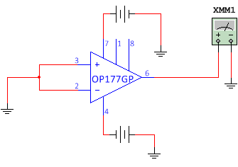
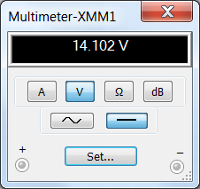
Τελεστικός ενισχυτής – Χαρακτηριστικά 21/30

Slide 31
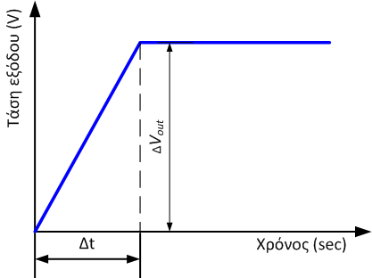
Τελεστικός ενισχυτής – Χαρακτηριστικά 22/30
Ένα άλλο βασικό χαρακτηριστικό ενός T.E. είναι ο ρυθμός ανταπόκρισης (slew rate), ο οποίος καθορίζει πόσο γρήγορα η τάση εξόδου μπορεί να αλλάξει τιμή.
Στην ουσία ο ρυθμός ανταπόκρισης αποτελεί μέτρο της “επιτάχυνσης” ενός Τ.Ε.

Slide 32
Τελεστικός ενισχυτής – Χαρακτηριστικά 23/30
Συγκεκριμένα εάν για μία μεταβολή ${∆V}_{out}$ της τάσης εξόδου απαιτείται χρόνος $∆t$, τότε ο ρυθμός ανταπόκρισης, $SR$, μετριέται σε V/μsec και ορίζεται ως εξής:
$$SR=\frac{{∆V}_{out}}{∆t}$$

Slide 33
Τελεστικός ενισχυτής – Χαρακτηριστικά 24/30
Ο ρυθμός ανταπόκρισης καθορίζει μεταξύ των άλλων τη μέγιστη συχνότητα που μπορεί να έχει ένα σήμα εισόδου ώστε η έξοδος να μην είναι παραμορφωμένη.
Συγκεκριμένα, εάν ένας Τ.Ε. έχει ρυθμό ανταπόκρισης $SR$ και διακύμανση τάσης εξόδου, $V_{o,pp}$, τότε η μέγιστη συχνότητα, $f_{SLR}$, για να μην υπάρξει παραμόρφωση του σήματος εξόδου είναι:
$$f_{SLR}=\frac{SR}{πV_{o,pp}}$$

Slide 34
Τελεστικός ενισχυτής – Χαρακτηριστικά 25/30
Παράδειγμα
Ο T.E. OP177GP έχει ρυθμό ανταπόκρισης 0,3V/μs. Εάν o T.E. χρησιμοποιηθεί σε κύκλωμα ώστε η τάση εξόδου του να μεταβάλλεται μεταξύ -4V και +4V να υπολογιστεί η μέγιστη συχνότητα του σήματος εισόδου για να προκύψει στην έξοδο απαραμόρφωτο σήμα.
Λύση
Η συνολική διακύμανση της τάσης εξόδου είναι $V_{o,pp}=4V−\left(−4V\right)=8V$.
Η ζητούμενη συχνότητα είναι:
$$f_{SLR}=\frac{SR}{πV_{o,pp}}=\frac{0,3V/μs}{3,14\left(8V\right)}=11,9kHz$$

Slide 35
Τελεστικός ενισχυτής – Χαρακτηριστικά 26/30
Η τάση εισόδου (κόκκινη καμπύλη) έχει συχνότητα μικρότερη από $f_{SLR}$. Η τάση εξόδου (πράσινη καμπύλη) δεν παρουσιάζει παραμόρφωση

Slide 36
Τελεστικός ενισχυτής – Χαρακτηριστικά 27/30
Η τάση εισόδου (κόκκινη καμπύλη) έχει συχνότητα μεγαλύτερη από $f_{SLR}$. Η τάση εξόδου (πράσινη καμπύλη) παρουσιάζει παραμόρφωση.

Slide 37
Τελεστικός ενισχυτής – Χαρακτηριστικά 28/30
Βασικές παράμετροι Τ.Ε.
Παράμετρος | Αγγλική ορολογία | Σύμβολο | Μονάδες
Κέρδος τάσης ανοιχτού βρόχου ή Κέρδος τάσης μεγάλου σήματος | Open loop voltage gain or Large signal voltage gain | $A_{ol}$ ή $A_{VO}$ | V/mv
Λόγος απόρριψης κοινού σήματος | Common-mode rejection ratio | $$CMRR$$ | dB
Τάση εκτροπής εισόδου | Input offset voltage | $$V_{OS}$$ | mV ή μV
Ρεύμα εκτροπής εισόδου | Input offset current | $$I_{OS}$$ | nA ή pA
Ρεύμα πόλωσης εισόδου | Input bias current | $$I_{B}$$ | nA ή pA

Slide 38
Τελεστικός ενισχυτής – Χαρακτηριστικά 29/30
Βασικές παράμετροι Τ.Ε.
Παράμετρος | Αγγλική ορολογία | Σύμβολο | Μονάδες
Γινόμενο κέρδους εύρους ζώνης ή Συχνότητα μοναδιαίου κέρδους | Gain bandwidth product or Unity gain frequency | $GBW$ ή $BW$ ή $f_{UG}$ | MHz
Ρυθμός ανταπόκρισης | Slew Rate | $$SR$$ | V/μsec

Slide 39
Τελεστικός ενισχυτής – Χαρακτηριστικά 30/30
Πολλές φορές για τη διευκόλυνση της ανάλυσης ενός κυκλώματος με T.E. γίνονται ορισμένες παραδοχές χωρίς να θυσιάζεται η ακρίβεια των αποτελεσμάτων.
Συνεπώς δημιουργείται ένα μοντέλο Τ.Ε. το οποίο ονομάζεται ιδανικός Τ.Ε. (ideal opamp).
Ξεκινώντας από το γεγονός ότι το κέρδος ανοιχτού βρόχου, $A_{ol}$, είναι πολύ μεγάλο η πρώτη παραδοχή είναι ότι σε έναν ιδανικό Τ.Ε. το κέρδος ανοιχτού βρόχου είναι άπειρο, δηλαδή $A_{ol}=∞$.

Slide 40
Ιδανικός τελεστικός ενισχυτής 1/7
Πολλές φορές για τη διευκόλυνση της ανάλυσης ενός κυκλώματος με T.E. γίνονται ορισμένες παραδοχές χωρίς να θυσιάζεται η ακρίβεια των αποτελεσμάτων.
Συνεπώς δημιουργείται ένα μοντέλο Τ.Ε. το οποίο ονομάζεται ιδανικός Τ.Ε. (ideal opamp).
Ξεκινώντας από το γεγονός ότι το κέρδος ανοιχτού βρόχου, Α_{𝑜𝑙}, είναι πολύ μεγάλο η πρώτη παραδοχή είναι ότι σε έναν ιδανικό Τ.Ε. το κέρδος ανοιχτού βρόχου είναι άπειρο, δηλαδή 𝑨_{𝒐𝒍}=∞.

Slide 41
Ιδανικός τελεστικός ενισχυτής 2/7
Η παραδοχή είναι του άπειρου κέρδους σημαίνει ότι η διαφορά τάσεων ανάμεσα στις δύο εισόδους πρέπει να είναι μηδενική για να προκύψει πεπερασμένη τάση εξόδου:
$$V_{out}=A_{ol}\left(V_{2}−V_{1}\right)⇒V_{2}−V_{1}=\frac{V_{out}}{A_{ol}}\overset{→}{A_{ol}→∞}0⇒V_{2}=V_{1}$$
Επομένως, σε έναν ιδανικό Τ.Ε. θεωρείται ότι η τάση στους δύο ακροδέκτες εισόδου ίδια και υπάρχει ένα εικονικό βραχυκύκλωμα (virtual short-circuit) ανάμεσά τους.
Εικονικό βραχυκύκλωμα
Είσοδος 2
Έξοδος
Είσοδος 1

Slide 42
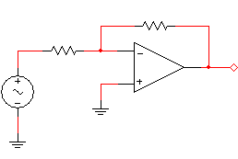
Ιδανικός τελεστικός ενισχυτής 3/7
Για παράδειγμα στην ανάλυση του κυκλώματος του σχήματος, θεωρώντας ιδανικό Τ.Ε., τότε λόγω του άπειρου κέρδος ανοιχτού βρόχου, η τάση στον αναστρέφοντα και στον μη αναστρέφοντα ακροδέκτη θα είναι ίδια και ίση με 0V.
$$R_{2}$$
$$R_{1}$$
$$0V$$
$$V_{out}$$
$$V_{in}$$
Ιδανικός Τ.Ε.⇒$A_{ol}=∞$

Slide 43
Ιδανικός τελεστικός ενισχυτής 4/7
Η δεύτερη βασική παραδοχή σε έναν ιδανικό Τ.Ε. αφορά στα ρεύματα στους δύο ακροδέκτες τα οποία θεωρούνται μηδενικά, δηλαδή $I_{1}=I_{2}=0A.$
Η παραδοχή αυτή διατυπώνεται και ως εξής: σε έναν ιδανικό Τ.Ε. η αντίσταση εισόδου είναι άπειρη.
$$I_{2}=0Α$$
$$I_{1}=0Α$$

Slide 44
Ιδανικός τελεστικός ενισχυτής 5/7
Για παράδειγμα στην ανάλυση του κυκλώματος του σχήματος, θεωρώντας ιδανικό Τ.Ε., τότε λόγω της άπειρης αντίστασης εισόδου, το ρεύμα που διαρρέει την αντίσταση $R_{1}$, $I_{R_{1}}$, περνάει εξ ολοκλήρου στην αντίσταση $R_{2}$, δηλαδή $I_{R_{2}}=I_{R_{1}}$
$$I_{R_{2}}=I_{R_{1}}$$
$$I_{R_{1}}$$
$$R_{2}$$
$$R_{1}$$
$0$Α
$$V_{out}$$
$$V_{in}$$
Ιδανικός Τ.Ε.

Slide 45
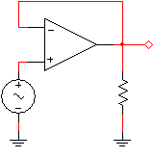
Ιδανικός τελεστικός ενισχυτής 6/7
Η τρίτη βασική παραδοχή για έναν ιδανικό Τ.Ε. είναι ότι η τάση εξόδου είναι ανεξάρτητη από ρεύμα εξόδου, δηλαδή από το φορτίο που έχει συνδεθεί στην έξοδο.
Η παραδοχή αυτή διατυπώνεται και ως εξής: σε έναν ιδανικό Τ.Ε. η αντίσταση εξόδου είναι μηδενική.
Για παράδειγμα, και στα δύο κυκλώματα η τάση εξόδου θα είναι ίδια ανεξάρτητα από την αντίσταση που συνδέεται στην έξοδο.
$$V_{out}$$
$$V_{out}$$
$$V_{in}$$
$R_{L}$=10Ω
$$V_{in}$$
$R_{L}$=10ΜΩ

Slide 46
Ιδανικός τελεστικός ενισχυτής 7/7
Επίσης υπάρχουν και δευτερεύουσες παραδοχές που ισχύουν σε έναν ιδανικό Τ.Ε., όπως:
Το κέρδος κοινού σήματος είναι μηδέν, δηλαδή ο λόγος απόρριψης κοινού σήματος είναι άπειρος,
Το εύρος ζώνης είναι άπειρο, δηλαδή το κέρδος τάσης ανοιχτού βρόχου είναι σταθερό, ανεξάρτητο από τη συχνότητα,
Ο ρυθμός ανταπόκρισης είναι άπειρος.

Slide 47
Τέλος Ενότητας

Slide 48
Σημειώματα

Slide 49
Σημείωμα Αναφοράς
Copyright Τεχνολογικό Εκπαιδευτικό Ίδρυμα Αθήνας, Παντελής Ασβεστάς 2014. Παντελής Ασβεστάς. «Ιατρικά Ηλεκτρονικά. Ενότητα 1: Τελεστικός ενισχυτής». Έκδοση: 1.0. Αθήνα 2014. Διαθέσιμο από τη δικτυακή διεύθυνση: ocp.teiath.gr.

Slide 50
Σημείωμα Αδειοδότησης
Το παρόν υλικό διατίθεται με τους όρους της άδειας χρήσης Creative Commons Αναφορά, Μη Εμπορική Χρήση Παρόμοια Διανομή 4.0 [1] ή μεταγενέστερη, Διεθνής Έκδοση. Εξαιρούνται τα αυτοτελή έργα τρίτων π.χ. φωτογραφίες, διαγράμματα κ.λ.π., τα οποία εμπεριέχονται σε αυτό. Οι όροι χρήσης των έργων τρίτων επεξηγούνται στη διαφάνεια «Επεξήγηση όρων χρήσης έργων τρίτων».
Τα έργα για τα οποία έχει ζητηθεί άδεια αναφέρονται στο «Σημείωμα Χρήσης Έργων Τρίτων».
[1] http://creativecommons.org/licenses/by-nc-sa/4.0/
Ως Μη Εμπορική ορίζεται η χρήση:
που δεν περιλαμβάνει άμεσο ή έμμεσο οικονομικό όφελος από την χρήση του έργου, για το διανομέα του έργου και αδειοδόχο
που δεν περιλαμβάνει οικονομική συναλλαγή ως προϋπόθεση για τη χρήση ή πρόσβαση στο έργο
που δεν προσπορίζει στο διανομέα του έργου και αδειοδόχο έμμεσο οικονομικό όφελος (π.χ. διαφημίσεις) από την προβολή του έργου σε διαδικτυακό τόπο
Ο δικαιούχος μπορεί να παρέχει στον αδειοδόχο ξεχωριστή άδεια να χρησιμοποιεί το έργο για εμπορική χρήση, εφόσον αυτό του ζητηθεί.

Slide 51
Επεξήγηση όρων χρήσης έργων τρίτων
©
Δεν επιτρέπεται η επαναχρησιμοποίηση του έργου, παρά μόνο εάν ζητηθεί εκ νέου άδεια από το δημιουργό.
διαθέσιμο με άδεια CC-BY
Επιτρέπεται η επαναχρησιμοποίηση του έργου και η δημιουργία παραγώγων αυτού με απλή αναφορά του δημιουργού.
διαθέσιμο με άδεια CC-BY-SA
Επιτρέπεται η επαναχρησιμοποίηση του έργου με αναφορά του δημιουργού, και διάθεση του έργου ή του παράγωγου αυτού με την ίδια άδεια.
διαθέσιμο με άδεια CC-BY-ND
Επιτρέπεται η επαναχρησιμοποίηση του έργου με αναφορά του δημιουργού.
Δεν επιτρέπεται η δημιουργία παραγώγων του έργου.
διαθέσιμο με άδεια CC-BY-NC
Επιτρέπεται η επαναχρησιμοποίηση του έργου με αναφορά του δημιουργού.
Δεν επιτρέπεται η εμπορική χρήση του έργου.
διαθέσιμο με άδεια CC-BY-NC-SA
Επιτρέπεται η επαναχρησιμοποίηση του έργου με αναφορά του δημιουργού
και διάθεση του έργου ή του παράγωγου αυτού με την ίδια άδεια.
Δεν επιτρέπεται η εμπορική χρήση του έργου.
διαθέσιμο με άδεια CC-BY-NC-ND
Επιτρέπεται η επαναχρησιμοποίηση του έργου με αναφορά του δημιουργού.
Δεν επιτρέπεται η εμπορική χρήση του έργου και η δημιουργία παραγώγων του.
διαθέσιμο με άδεια
CC0 Public Domain
Επιτρέπεται η επαναχρησιμοποίηση του έργου, η δημιουργία παραγώγων αυτού και η εμπορική του χρήση, χωρίς αναφορά του δημιουργού.
διαθέσιμο ως κοινό κτήμα
Επιτρέπεται η επαναχρησιμοποίηση του έργου, η δημιουργία παραγώγων αυτού και η εμπορική του χρήση, χωρίς αναφορά του δημιουργού.
χωρίς σήμανση
Συνήθως δεν επιτρέπεται η επαναχρησιμοποίηση του έργου.

Slide 52
Διατήρηση Σημειωμάτων
Οποιαδήποτε αναπαραγωγή ή διασκευή του υλικού θα πρέπει να συμπεριλαμβάνει:
το Σημείωμα Αναφοράς
το Σημείωμα Αδειοδότησης
τη δήλωση Διατήρησης Σημειωμάτων
το Σημείωμα Χρήσης Έργων Τρίτων (εφόσον υπάρχει)
μαζί με τους συνοδευόμενους υπερσυνδέσμους.

Slide 53
Χρηματοδότηση
Το παρόν εκπαιδευτικό υλικό έχει αναπτυχθεί στo πλαίσιo του εκπαιδευτικού έργου του διδάσκοντα.
Το έργο «Ανοικτά Ακαδημαϊκά Μαθήματα στο ΤΕΙ Αθηνών» έχει χρηματοδοτήσει μόνο την αναδιαμόρφωση του εκπαιδευτικού υλικού.
Το έργο υλοποιείται στο πλαίσιο του Επιχειρησιακού Προγράμματος «Εκπαίδευση και Δια Βίου Μάθηση» και συγχρηματοδοτείται από την Ευρωπαϊκή Ένωση (Ευρωπαϊκό Κοινωνικό Ταμείο) και από εθνικούς πόρους.

